Slide 1
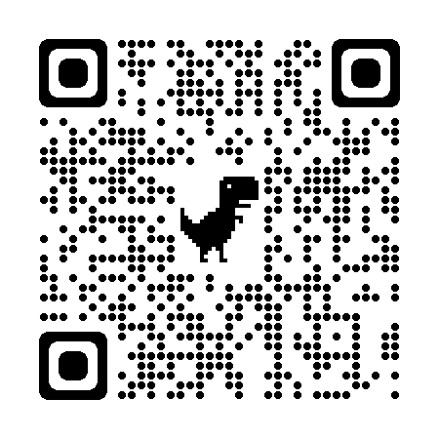
教育部青年發展署 獎勵青年自組團隊參與 志工行動計畫說明

Slide 2
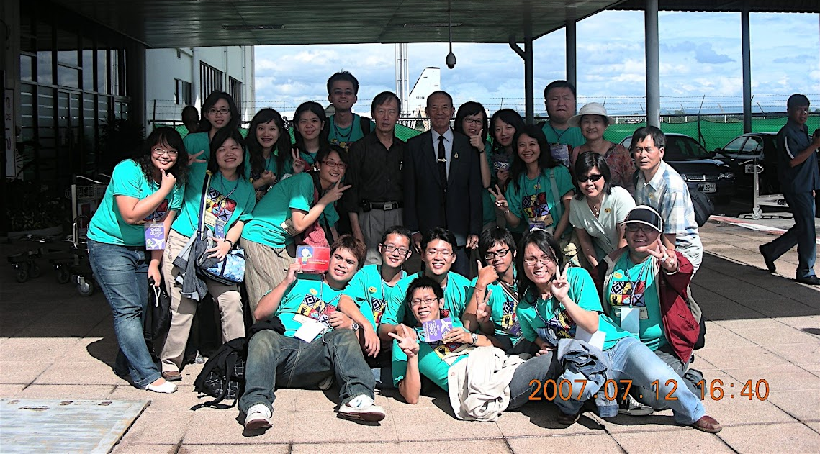
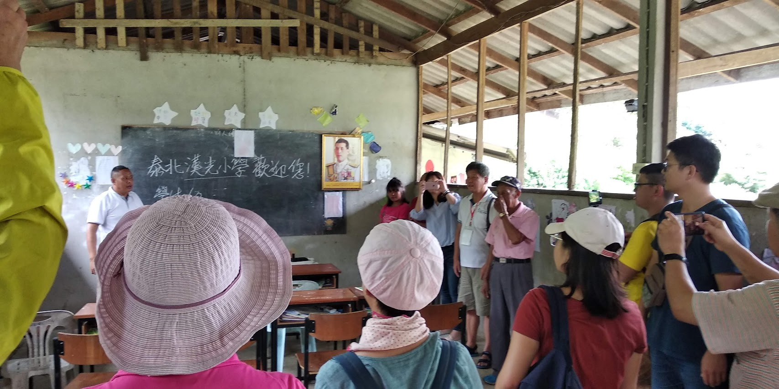
我的服務經驗
教育部青年發展署雲嘉青年志工中心計畫主持人
國立中正大學通識教育中心助理教授
社團法人臺灣愛行動協會常務理事
墾丁國家公園義務解說員
台南市文化局志工隊志工
身心障礙者服務
國際志工服務

Slide 3
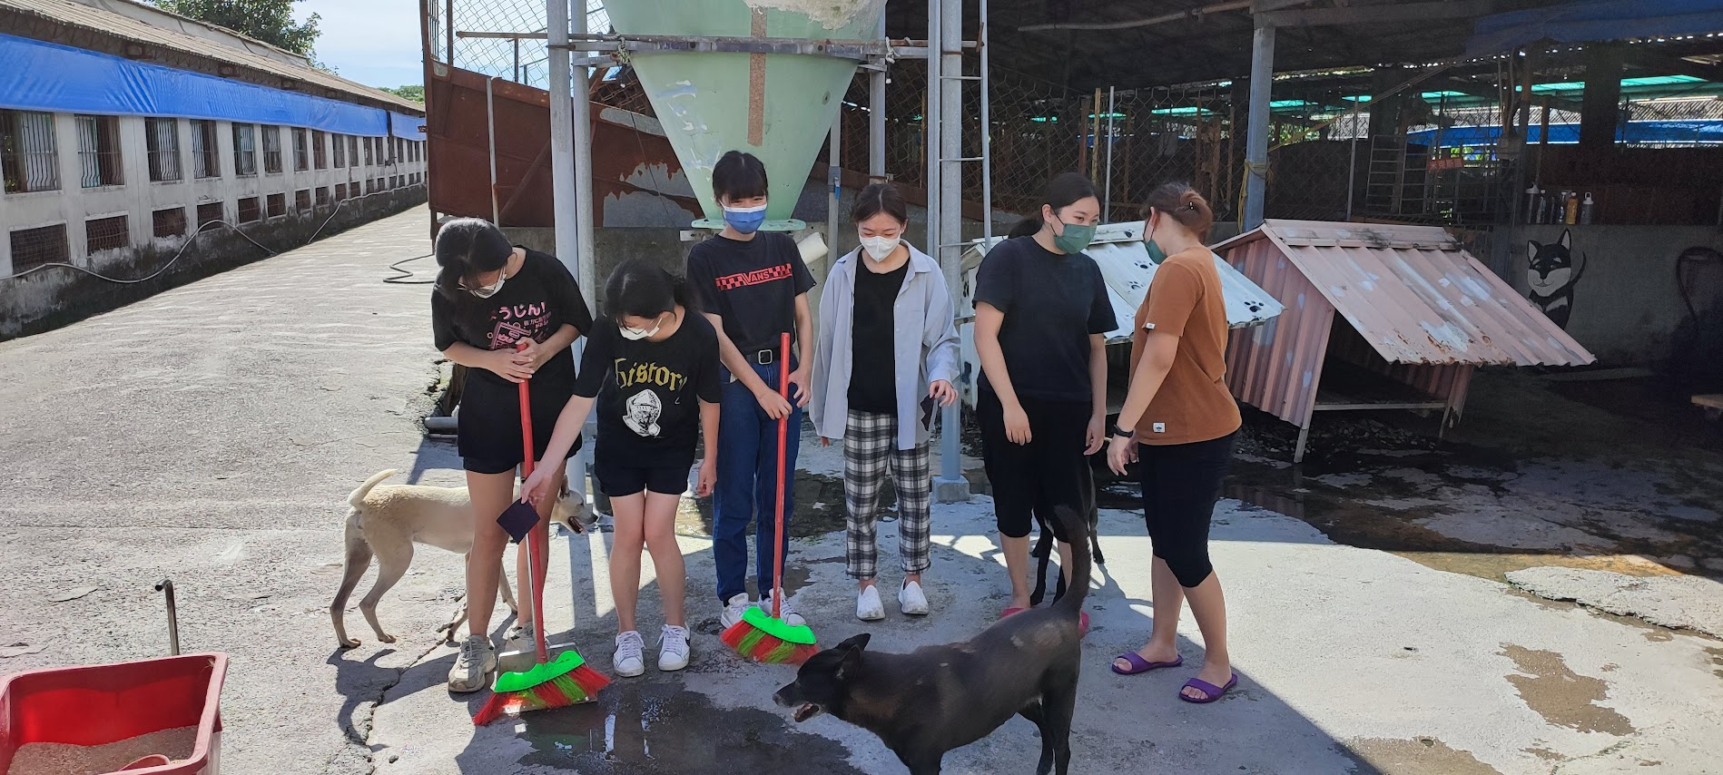
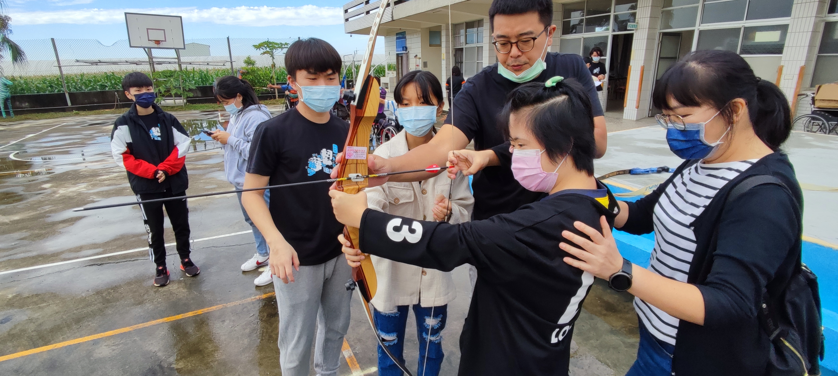
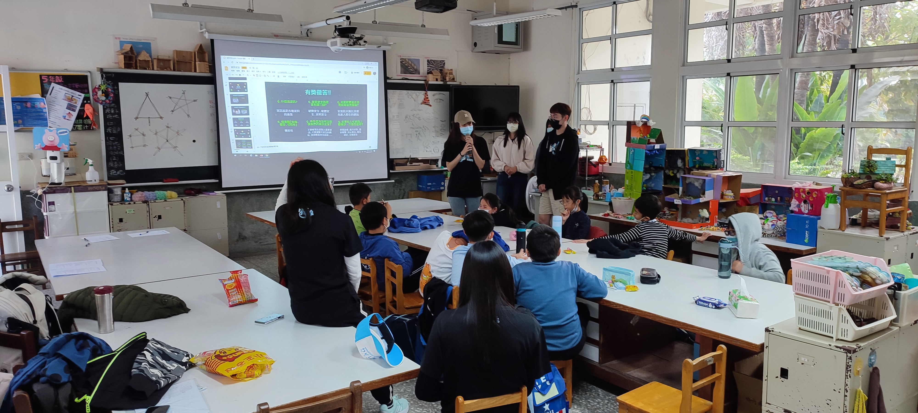
我的服務經驗

Slide 4
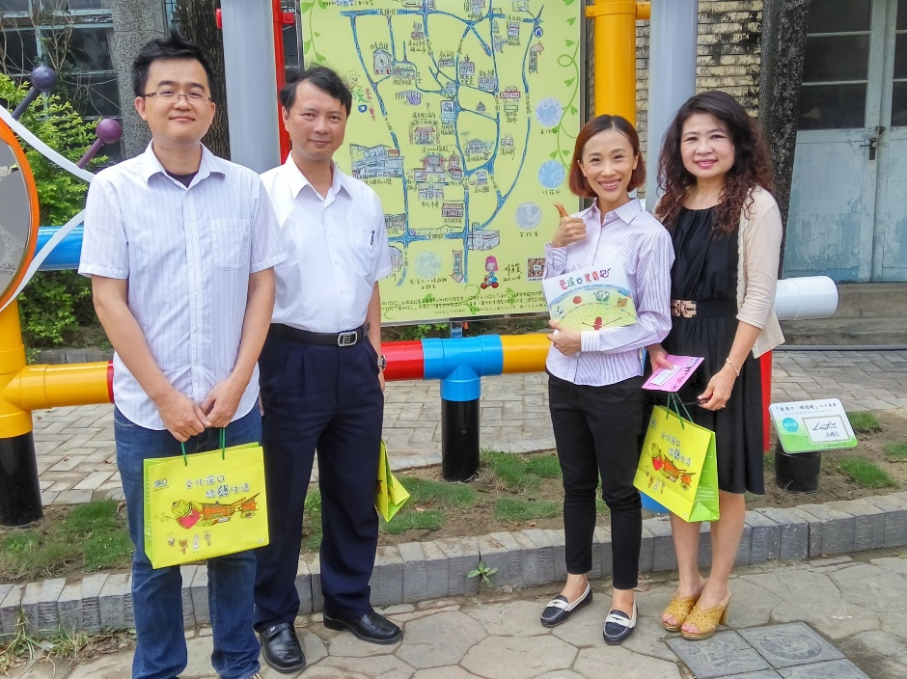
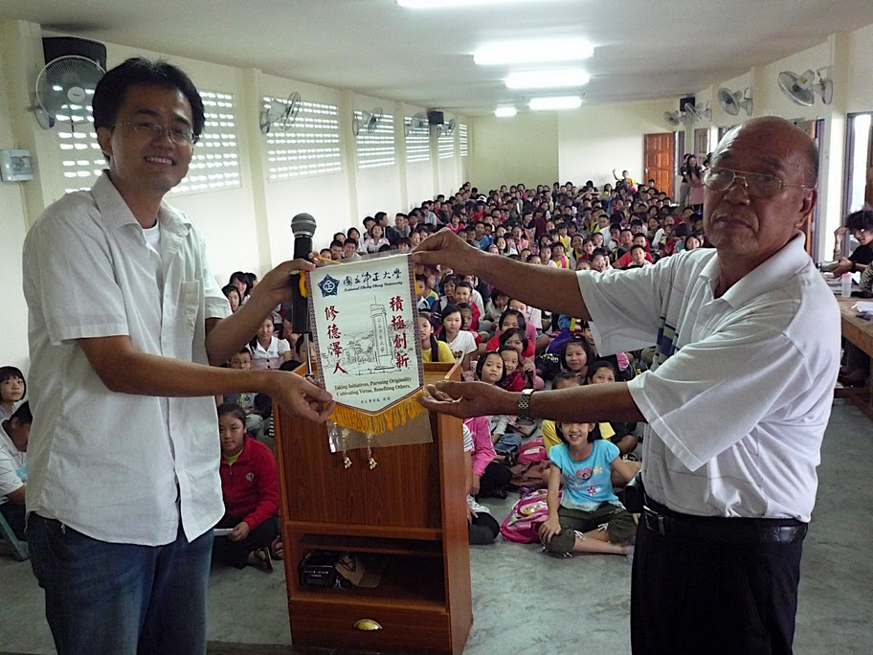
參與志工服務收穫
體驗服務他人的樂趣
青年發聲及參與社會的機會
從服務中獲得多元學習的機會
認識許多不一樣的新朋友
拓展視野自我實現

Slide 5
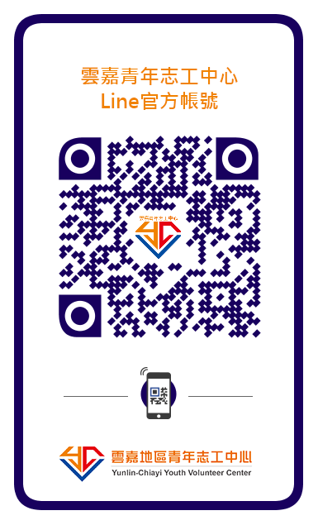
雲嘉青年志工中心簡介
運動陪伴作為年度核心服務
促進青年與高齡者的世代融合
促進青年與身心障礙者的交流
促進青年從志願服務中學習
鼓勵雲嘉青年返鄉服務，促進對家鄉的瞭解、關心與參與的機會
促進在地非營利組織的志工人力資源發展

Slide 6
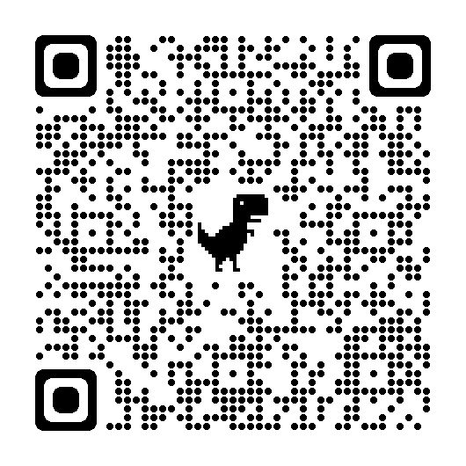
111年暑期志工服務活動
7/16(六)身障者鉛球運動陪伴服務活動
8/6(六)身障者標槍運動陪伴服務活動
8/27(六)身障者鐵餅運動陪伴服務活動
報名網址：https://ppt.cc/fdiC7x
活動費用：免費（含參加志工之保險、午餐、衣服、交通接送）

Slide 7
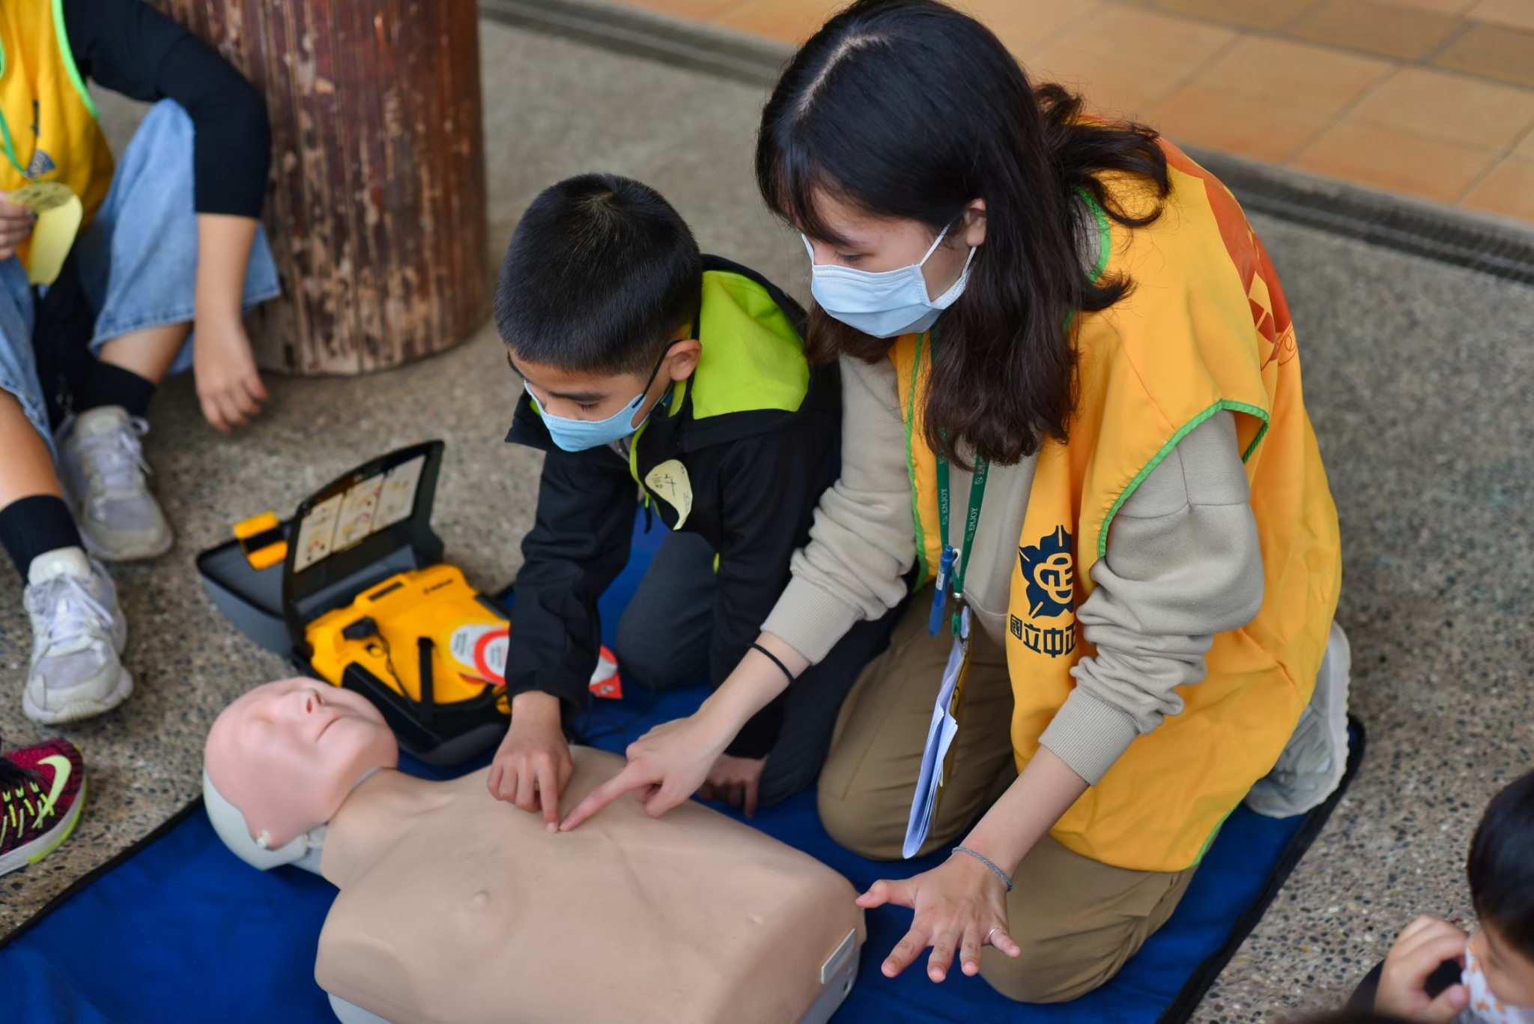
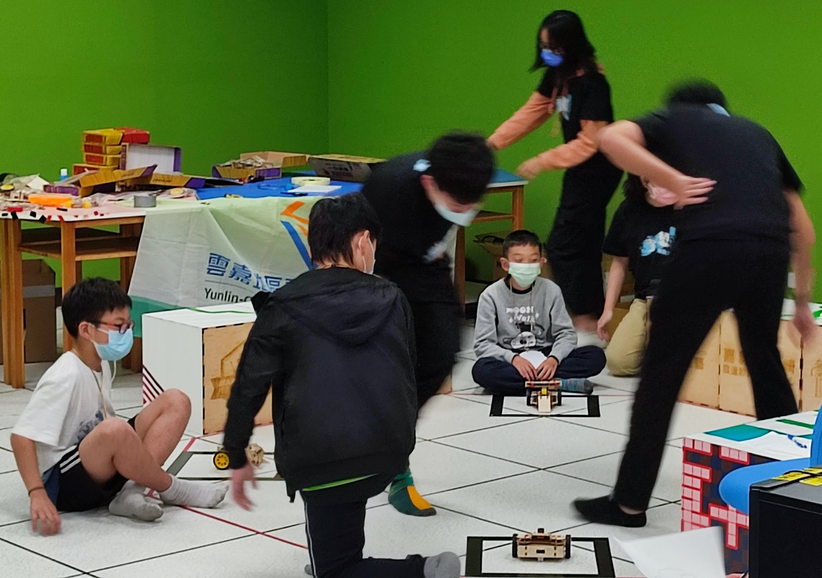
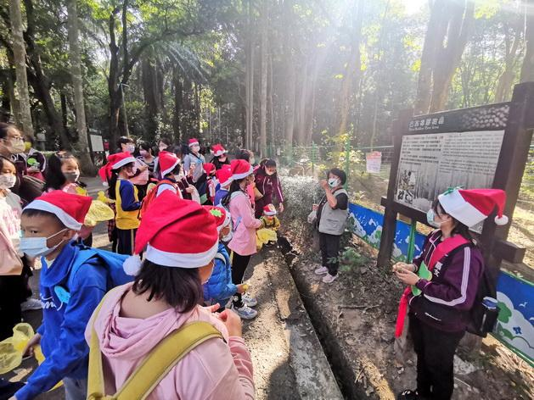
青年自組團隊計畫目的
鼓勵青年參與教育志工服務
引導青年結合所學
發揮志願服務的影響力
以實際行動關懷社會

Slide 8
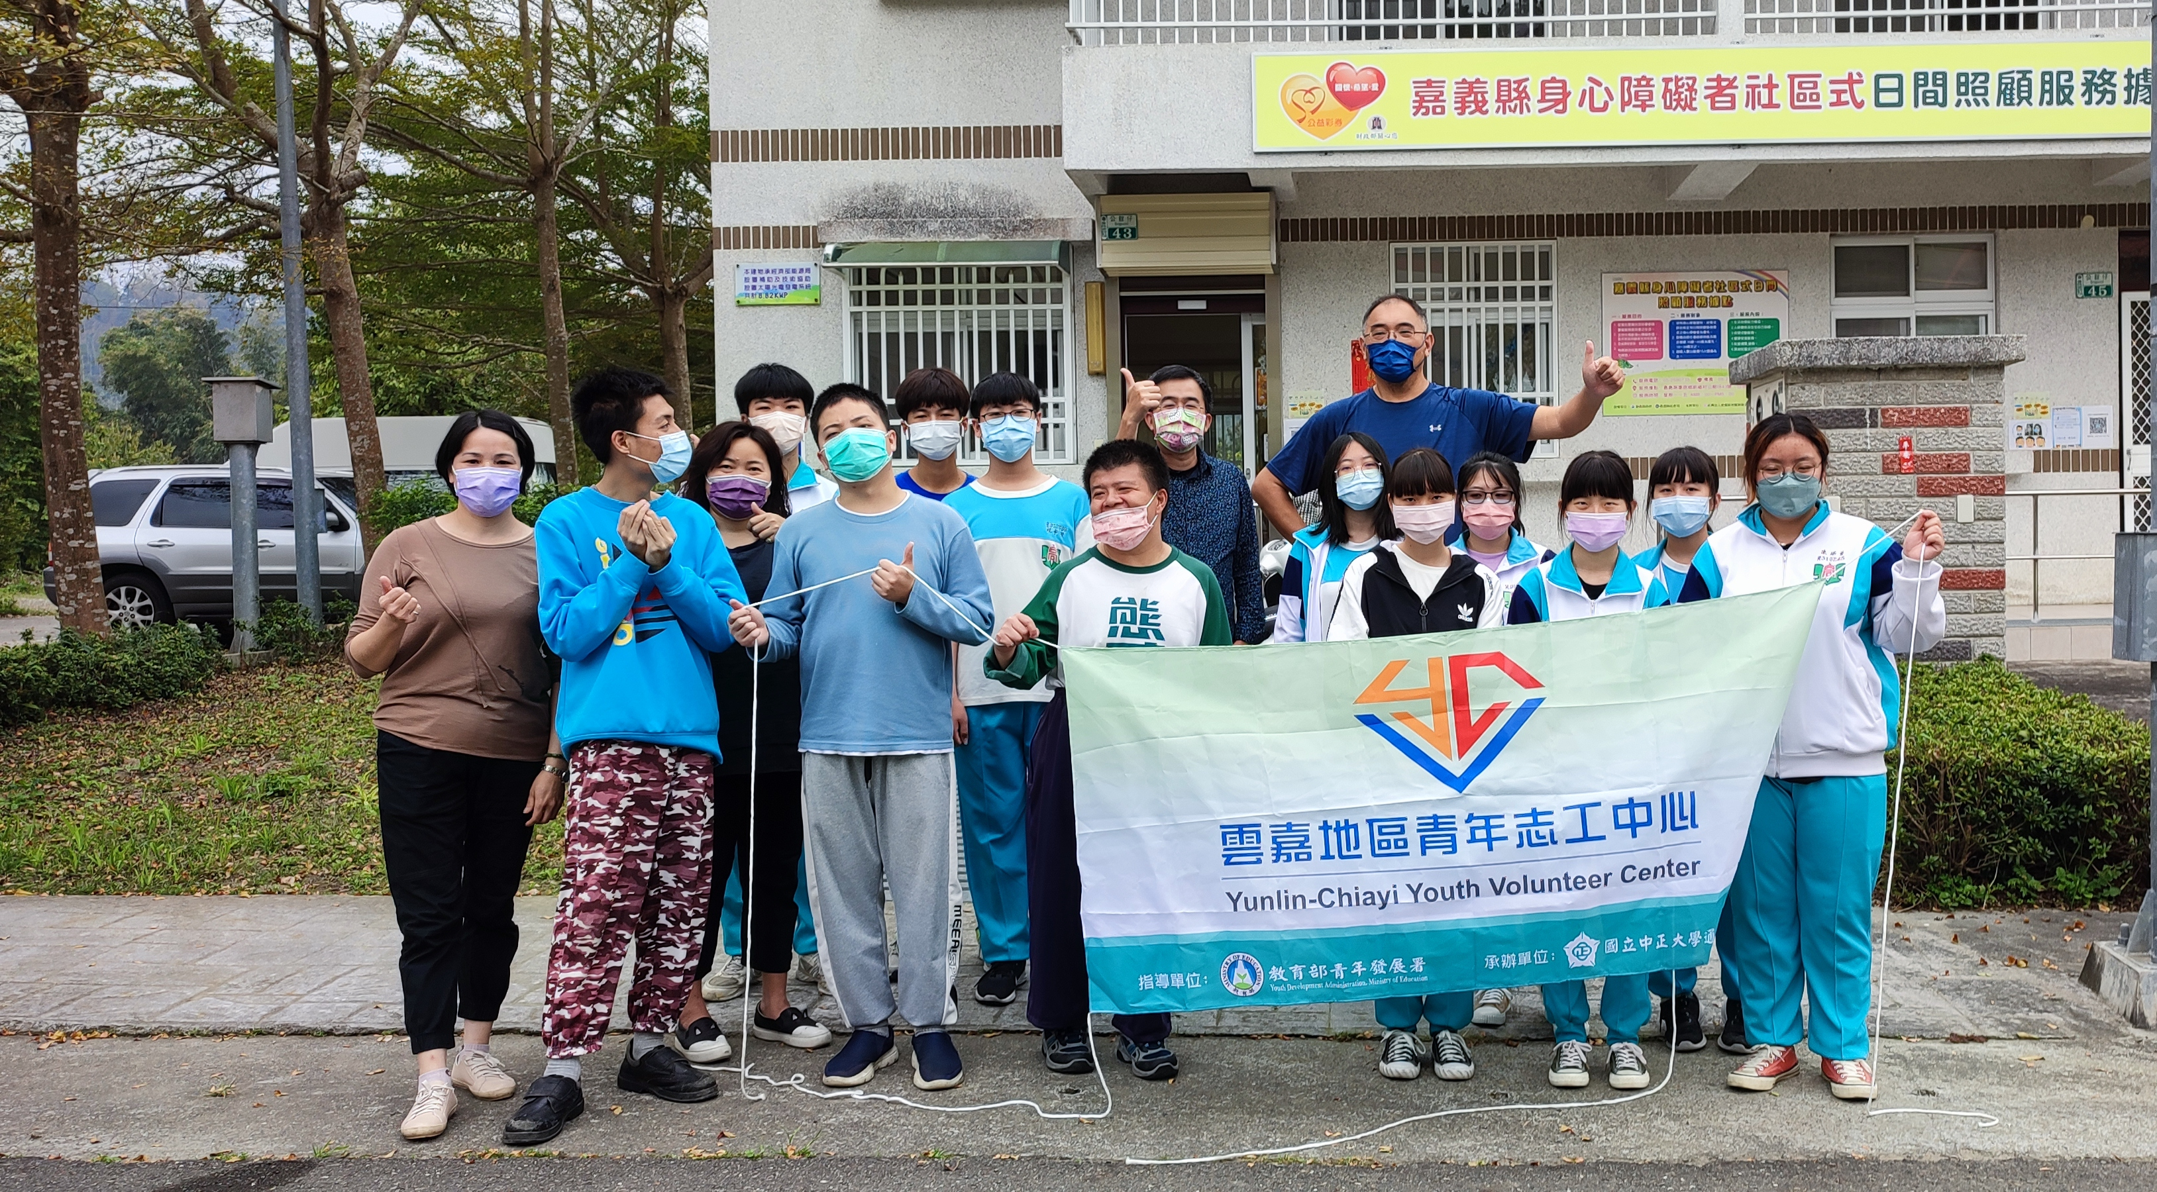
青年自組團隊計畫申請對象
個人組隊：15~35歲有志投入志願服務及公共事務青年
學校：高級中等以上學校之青年
團體：依法設立之社會團體或財團法人之青年
團隊成員6人以上
提案內容
服務需求
活動安全
具可行性及學習性之服務方案

Slide 9
青年自組團隊計畫申請
評估服務需求、活動安全、整合資源後，研提具可行性及學習性之服務方案
申請類別 | 一般型 | 深耕型
服務方案內容 | 至少12小時的服務 | 整合性多元服務方案，至少36小時的服務
行動獎金 | 最高3萬 | 3萬~10萬
申請方式 | 線上申請(計畫書) | 線上申請(計畫書) 口頭簡報
申請期程 | 全年度受理 學期間服務30天前 寒暑假服務45天前 | 暑期：7/1~7/15 寒期：1/1~1/15
評審項目 | 完整性(30%) 可行性(40%) 影響性(30%) | 完整性(25%) 可行性(25%) 影響性(25%) 永續性(25%)
加分項目
團隊成員包含特定族群
服務對象為偏遠地區學校或特定族群
服務方案符合12年國教課綱或SDGs

Slide 10
青年自組團隊計畫注意事項
不得以任何名目向服務對象收取任何費用
志工保險(旅遊平安險)至少須包含意外身故與失能各200萬元、傷害醫療3萬元
未滿18歲之青年，需檢附家長同意書
服務時間、地點、內容或團隊成員變動者，應於服務前通報青年發展署
需配合志工中心進行訪視輔導，並於服務結束一個月內辦理結案
實際服務人數需達預估人數之2/3以上
同一服務地點同一服務對象僅可申請一案

Slide 11
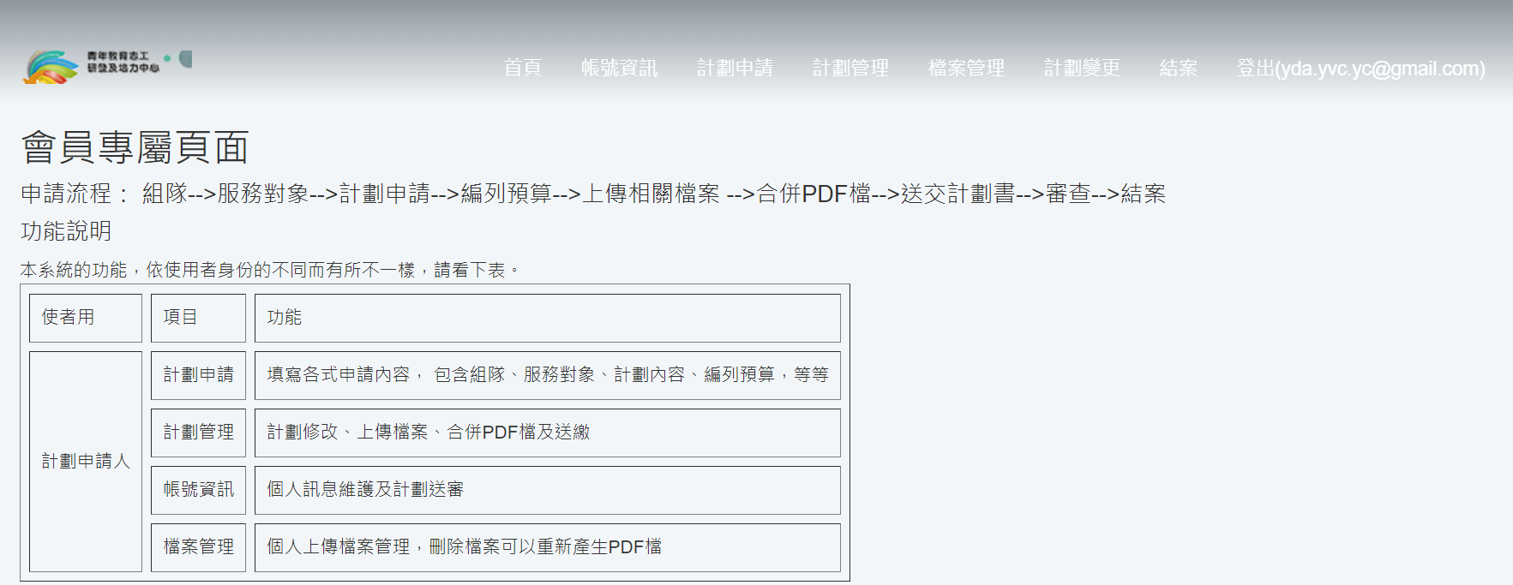
青年自組團隊計畫申請
https://bevolunteer.yda.gov.tw/

Slide 12
青年自組團隊計畫申請內容(現行版本)
Q1為什麼發起這個計畫呢？
Q2透過這個計畫想達到什麼目標呢？
Q3服務的內容與做法是什麼？
活動行程表
經費預算
反思活動的規劃
Q4這個計畫的預期效益是什麼？
成效評估方法
Q5這個計畫之前是否有執行過？如果有，與過去的差別是什麼?

Slide 13
自組團隊計畫撰寫

Slide 14
自組團隊計畫撰寫

Slide 15
自組團隊計畫撰寫

Slide 16
自組團隊計畫撰寫

Slide 17
自組團隊計畫撰寫

Slide 18
自組團隊計畫撰寫

Slide 19
自組團隊計畫撰寫

Slide 20
自組團隊計畫撰寫

Slide 21
自組團隊計畫撰寫

Slide 22
自組團隊計畫撰寫

Slide 23
青年自組團隊計畫申請內容(未來版本)
計畫緣起：服務的緣由或理念、服務需求評估、與過去方案的差異
計畫目的：想產生什麼效果與影響、志工團隊能學到什麼
計畫內容：志工訓練與行前規劃、服務內容規劃與活動流程
預期效益：量化與質化預期成效
方案未來延續規劃(深耕型)：
服務完成後，後續規劃
協助服務對象自我持續提升的規劃
預估經費

Slide 24
青年自組團隊計畫結案內容(現行版本)
基本資料(實際服務人數、實際服務總時數)
Q1青年志工訓練是如何進行的？對團隊有什麼影響呢？
Q2 這次服務有什麼實際行動？計畫達到什麼成效呢？
Q3對於整體活動的檢討、評估與反思為何？
附件
活動照片集錦
計畫異動表
志工保險證明文件
實際執行志工名單
領據與獎金分配同意書

Slide 25
青年自組團隊計畫結案內容(未來版本)
基本資料(實際服務人數、實際服務總時數)
志工訓練成果：請年志工訓練過程與影響
個活動執行成果：計畫執行過程與成效
預期效益達成情形：量化及質化效益、達成或落差情形及原因
方案延續之實際可能情形(深耕型)
附件
活動照片集錦
計畫異動表
志工保險證明文件
實際執行志工名單
領據與獎金分配同意書

Slide 26
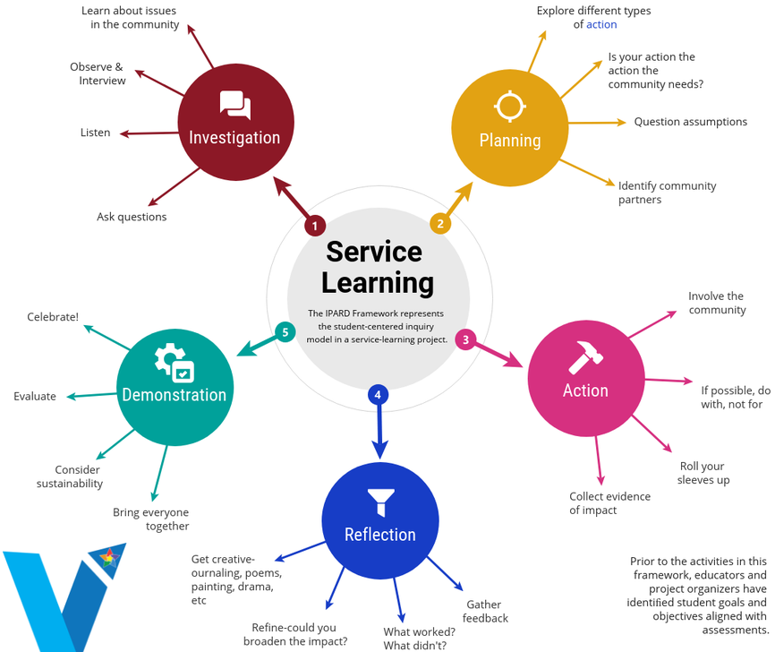
服務學習IPARD架構

Slide 27
服務學習IPARD架構

Slide 28
服務學習IPARD架構

Slide 29
服務學習IPARD架構

Slide 30
服務學習IPARD架構

Slide 31
服務學習IPARD架構

Slide 32
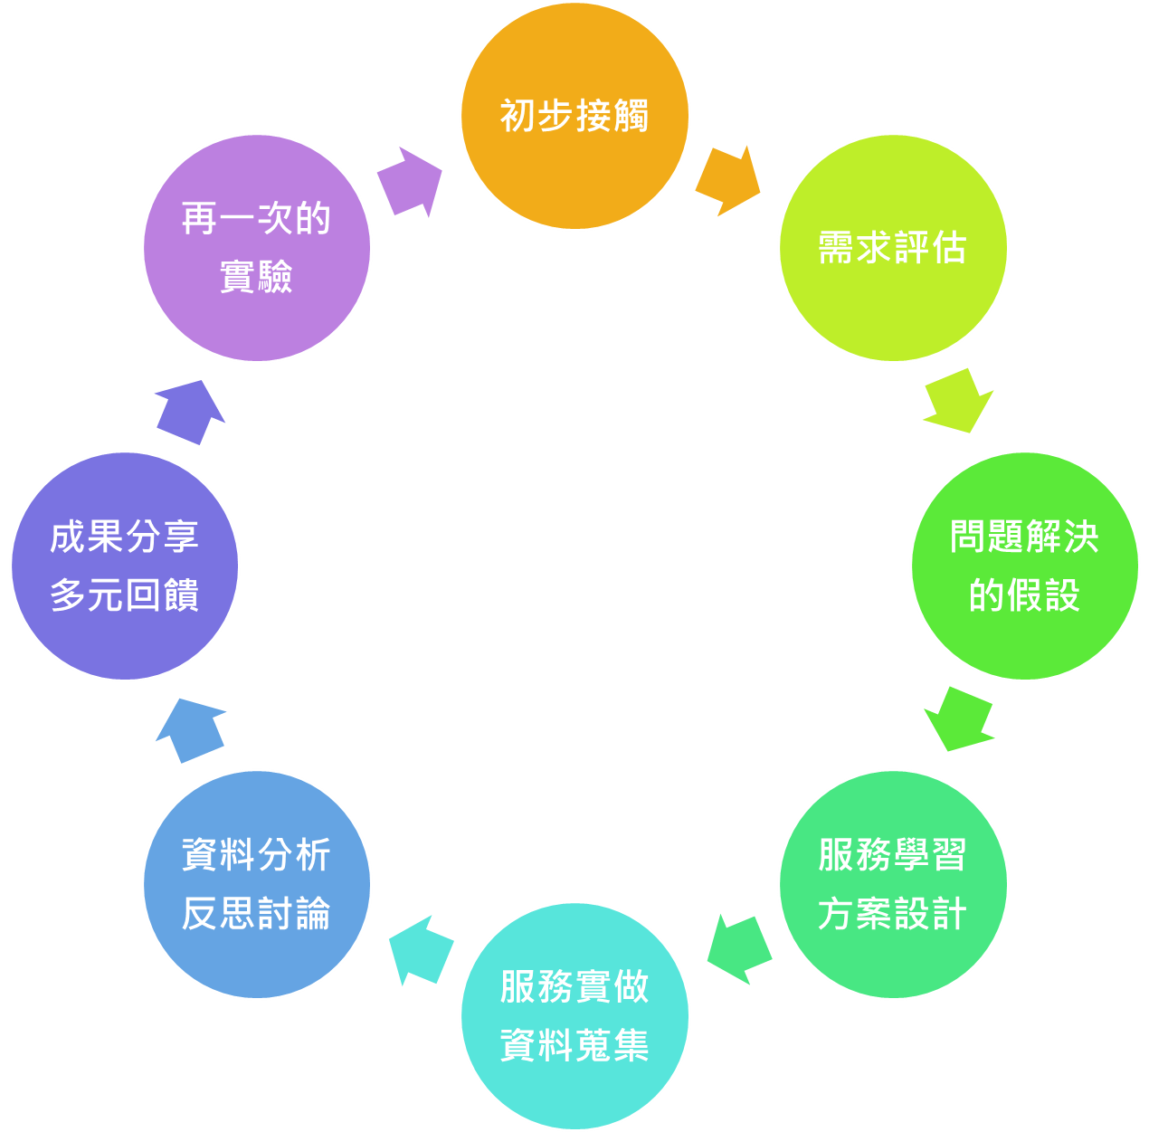
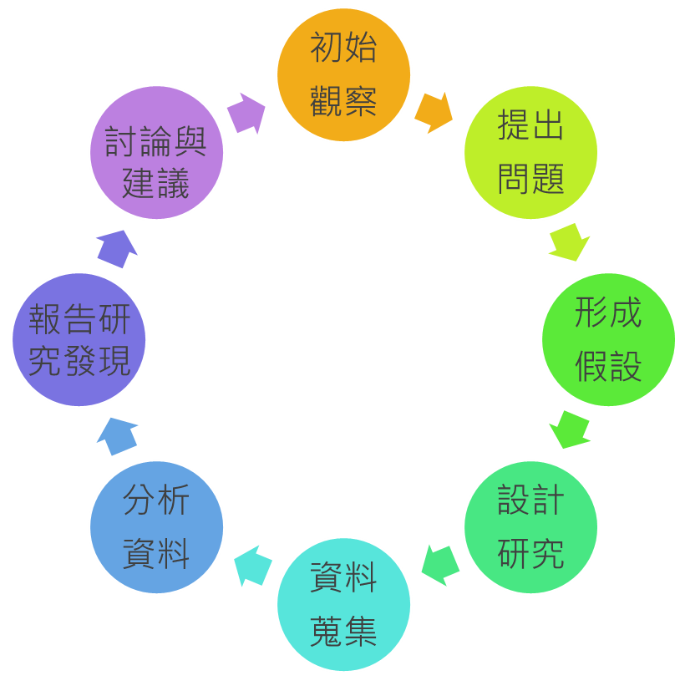
什麼是服務-學習?

Slide 33
雲嘉青年志工中心未來活動
9/17 全國脊隨損傷者射箭錦標賽
9/24 身障設田徑比賽
10/1 嘉義縣身心障礙者保齡球賽
11/10 高齡/身心障礙者融合木球趣味賽
12/16 自組團隊服務成果分享
志工訓練課程

Slide 34
111年暑期志工服務活動
7/16(六)身障者鉛球運動陪伴服務活動
8/6(六)身障者標槍運動陪伴服務活動
8/27(六)身障者鐵餅運動陪伴服務活動
報名網址：https://ppt.cc/fdiC7x
活動費用：免費（含參加志工之保險、午餐、衣服、交通接送）

Slide 35
青年志工自組團隊 線上申請流程

Slide 36
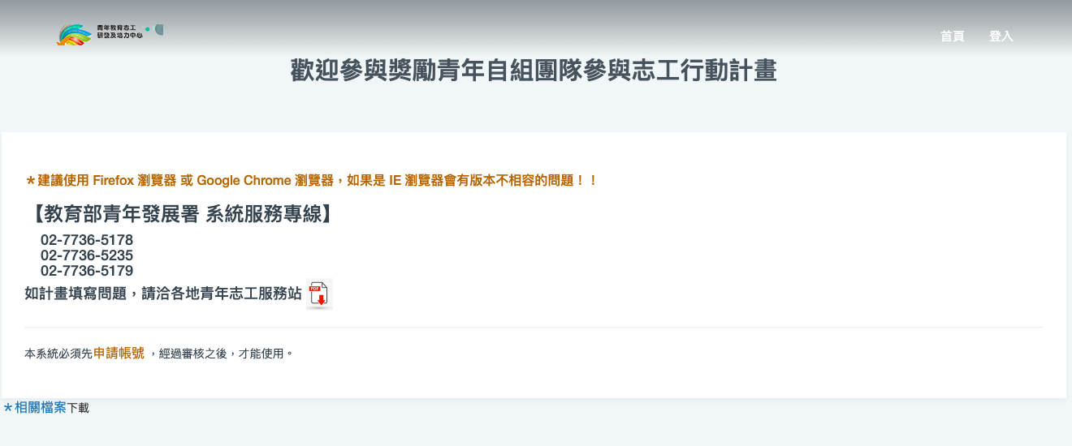
申請帳號
網址：https://bevolunteer.yda.gov.tw
申請人：各組組長

Slide 37
組長的電子郵件
組長的姓名跟 自己好記的密碼 （建議記在記事本）
所屬單位請不要填寫
(維持”----”)

Slide 38
登入帳號
申請帳號完畢後，請以剛剛申請的帳號密碼登入，帳號是註冊的email；密碼是自設的密碼

Slide 39
點選計畫申請

Slide 40
建立新團隊
申請計畫點選後會進到以下的頁面，請點選建立新團隊

Slide 41
建立團隊基本資料
自取
務必留意請選個人組隊，不然經費會很麻煩！！
個人組隊免填
請填組長聯絡方式
以上填完後下拉頁面

Slide 42
指導者基本資料
填寫老師的名字：李洸楚
國立中正大學/老師
05-320-9990
zardx@alum.ccu.edu.tw
填寫完成後點選儲存

Slide 43
加入組員
點選加新成員

Slide 44
成員個人基本資料
身份別有組長跟組員，都要填寫
請組長收集組員資料
視情況填寫
填寫完成後請按儲存，繼續按加新成員填寫所有組員資料

Slide 45
填寫完所有組員資料後按返回

Slide 46
新增預計服務單位
點選新增服務對象

Slide 47
預計服務單位
預計服務單位名稱，若還沒確定可先填無
服務對象有無符合，有則填寫， 無則直接跳過。
服務進行的地點
被服務單位負責人資訊
(請討論好細節後先告知老師及助教，老師同意後再連絡
計畫預計服務人數
填寫完成按儲存

Slide 48
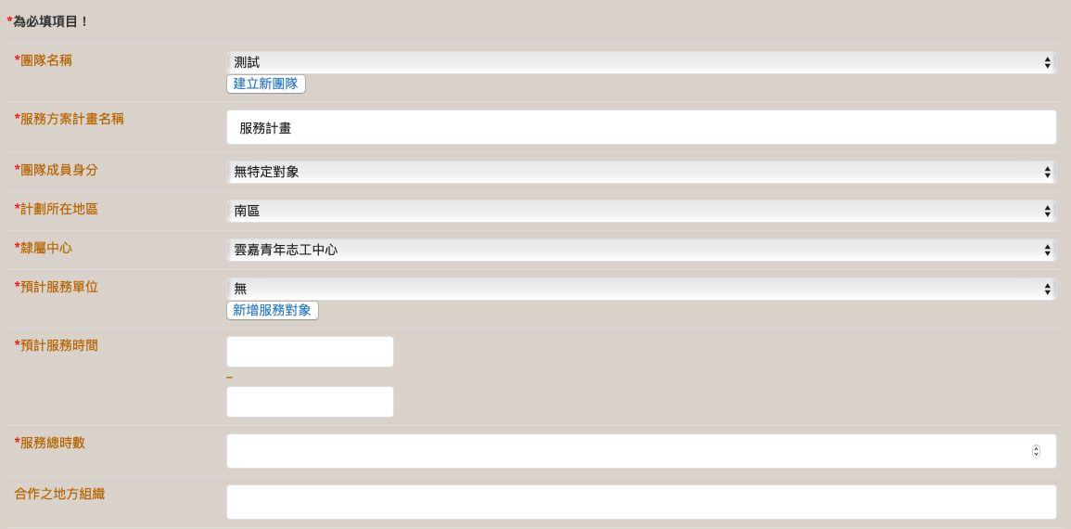
填寫資料
點選下拉式選單，選擇剛剛建立的團隊名稱
請自行取名
視團隊成員有無特殊身份填寫
選擇南區，雲嘉青年志工中心
選擇服務對象
點選下拉式選單，選擇剛剛建立的服務單位
開始時間建議在11月底以後
結束時間建議在1月初
12小時
不用填

Slide 49
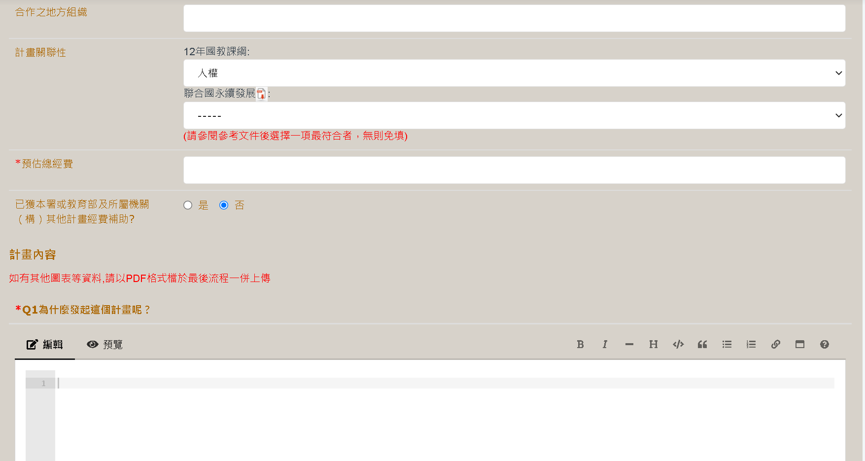
依計畫選擇
依計畫選擇
請依計畫填寫預估金額 如 組員保險、服務對象保險、活動器材費等
請選 “否”
請完整說明計畫緣起
主題為何？
為什麼要去這個地方針對這群人做這件事？

Slide 50
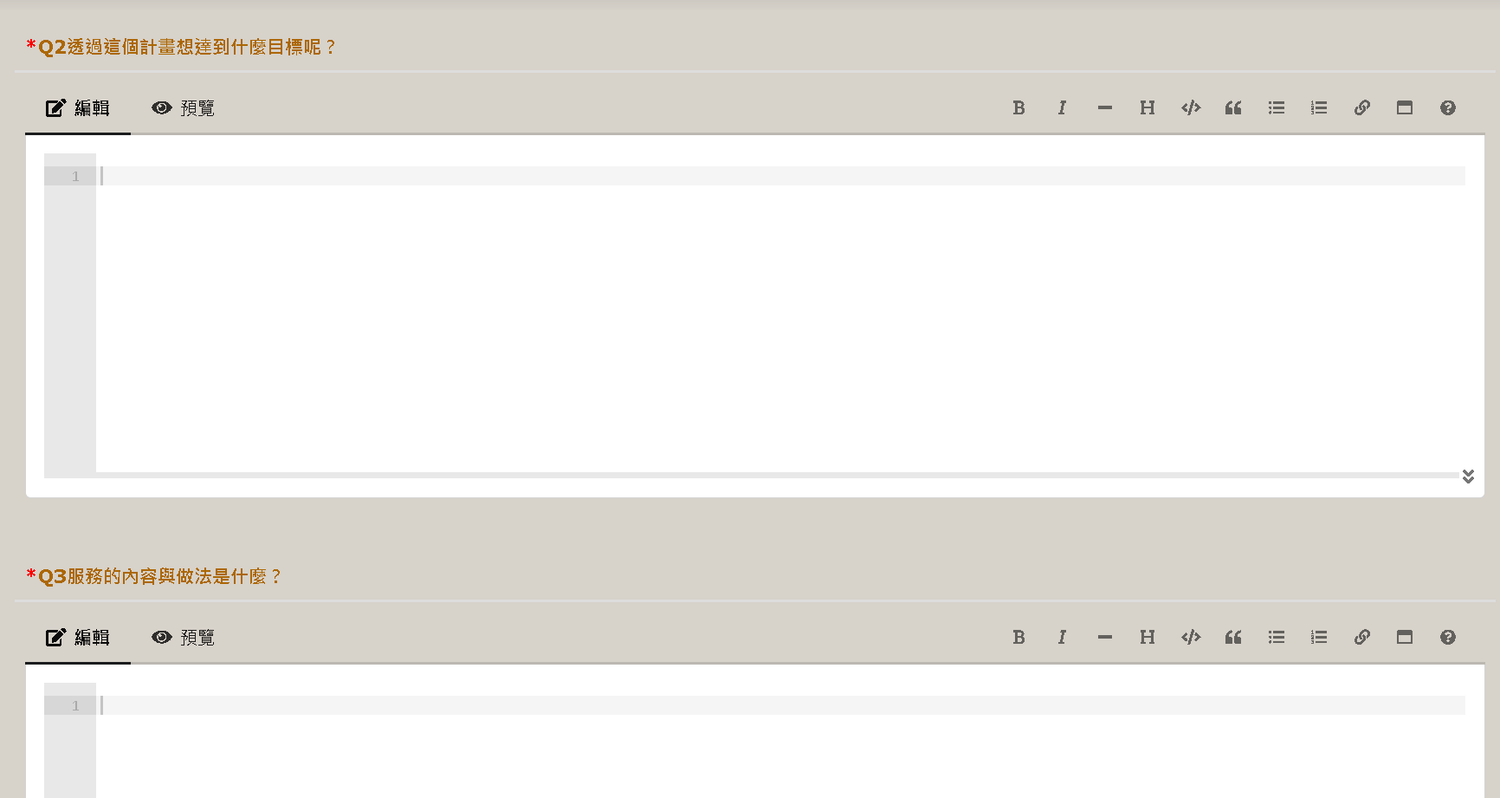
請完整說明計畫的目的
我們期待本計畫造成的影響與改變是什麼？
請具體說明計畫內容與執行方式
記得附上完成的行程安排、預算

Slide 51
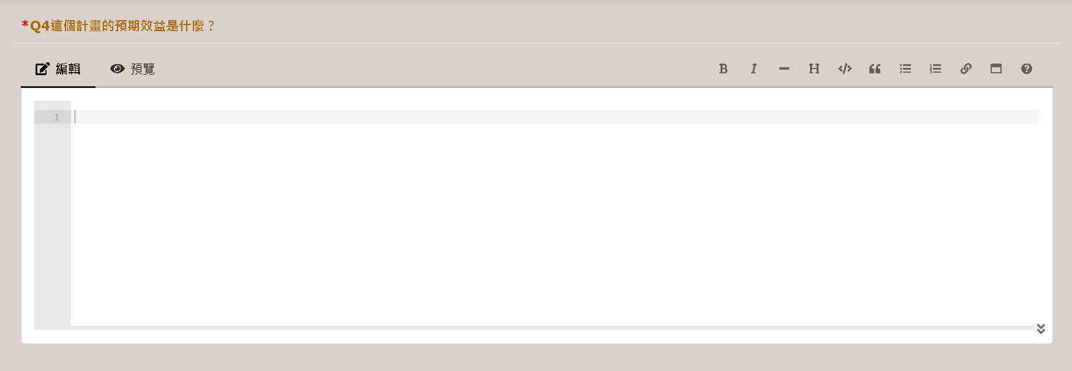
請條列式說明清楚的、明確的、可量化的預期成效

Slide 52
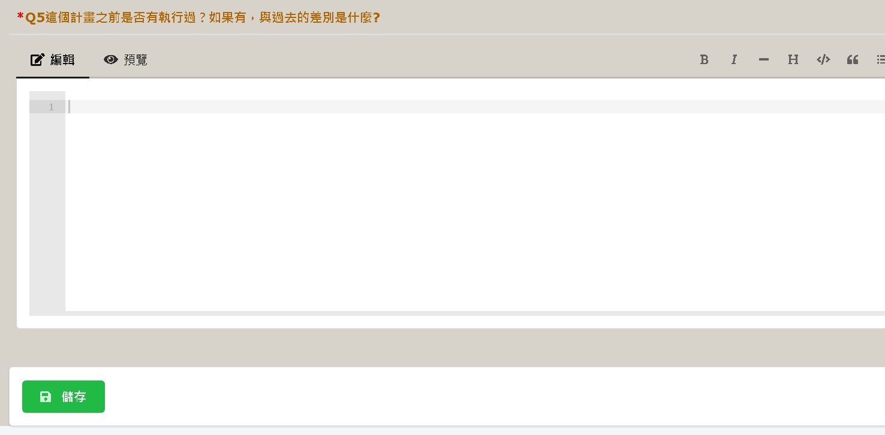
請說明與其他人或自己曾做過類似活動的異同
上述內容填答完畢 請點儲存

Slide 53
申請完畢後可於 ”計劃管理” 頁面查看/修改

